Slide 1
SAFESTEP TEAM PROJECT
SafeStep
시각장애인을 위한 AI 보행 안전 비서
객체 인식 · 노면 분석 · 도보 내비게이션을 통합한 안드로이드 앱
팀명
발표자
발표일
SafeStep
최서연 · 박준범 · 유진 · 박찬영
2026.05.18

Slide 2
목차
01
문제 정의
왜 이 프로젝트를 시작했는가
02
시스템 · 데이터
요구 기능, 아키텍처, 학습 데이터셋
03
YOLO 모델 학습
객체 탐지 + 노면 세그멘테이션
04
서버 · LLM 어시스턴트
FastAPI + Groq Llama-3.1-8B
05
앱 · 시연
Android 앱 기능과 실제 동작
06
평가 · 향후 과제
모델 성능 평가와 개선 방향
2 / 19

Slide 3
01. 문제 정의
왜 시각장애인을 위한 AI 보행 비서가 필요한가?
약 24.7만 명
4.0%
약 1m
국내 등록 시각장애인 (2024)
점자블록 적정설치율 (2023)
흰지팡이 감지 한계 거리
기존 보조 수단의 한계
흰지팡이: 전방 1~2m 이내 장애물만 감지, 신호등·차량 접근 인지 불가
안내견: 보급률 매우 낮음 · 양성 비용 高 · 일상 관리 부담
기존 앱: 단일 기능(내비게이션 또는 객체 감지)만 제공, 통합 솔루션 부재
※ 출처: 보건복지부 2024 등록장애인 통계 · 한국시각장애인연합회 2023 보행 안전실태조사 (전국 7,019개소 점자블록 조사)
3 / 19

Slide 4
02. 요구 기능
시각장애인 보행에 꼭 필요한 4가지 기능
🚧
장애물 감지
🛣️
노면 인식
사람 · 차량 · 자전거 · 볼라드
보도 / 차도 / 횡단보도 / 계단
방향(왼/정면/오른) + 거리감 음성 안내
접근 속도 계산 → 위험 객체 우선 경고
4색 오버레이로 직관적 상태 표시
차도 진입·계단 감지 시 즉시 경고
🚦
신호등 감지
🗺️
도보 내비게이션
빨강 · 초록 · 깜빡임
Tmap 기반 턴바이턴
OpenCV HSV 색상 분석
색상 변화 시점에 실시간 TTS
음성 목적지 입력 → 경로 안내
40m 이탈 시 자동 재탐색
4 / 19

Slide 5
02. 시스템 구성
Android 앱 ↔ ngrok ↔ Python 서버
📱
💻
🔊
Android 앱
Python 서버
출력
Kotlin / CameraX
HTTPS
FastAPI + PyTorch
결과
음성
진동
화면
• 카메라 실시간 프레임
• TextToSpeech 음성 출력
• 진동 + 음성 명령 입력
• Tmap 도보 내비 표시
• osmdroid 지도 렌더링
① YOLO 객체 탐지
② surface.pt 노면 세그
③ Depth-Anything-V2 거리
④ OpenCV HSV 신호등
⑤ 접근 속도 계산
ngrok
"1시 방향
자전거
접근"
5 / 19

Slide 6
02. 데이터 소개
AIHub 인도보행 데이터셋 — 라벨링 2종 + 외부 도구 3종
객체 탐지용
노면 세그멘테이션용
Bbox / Polygon Segmentation
Surface Masking
이동체 13종 + 고정체 16종
Bbox 35만 + Polygon 10만 라벨
보도/차도/횡단보도/계단 등
픽셀 단위 영역 마스킹 라벨
클래스 수 29종
전체 데이터 45만 장
클래스 수 20종
전체 데이터 5만 장
📂 출처: AIHub — 인도 보행 영상 데이터셋 (aihub.or.kr)
Depth-Anything-V2
Tmap API
ngrok
거리 추정 (사전학습 모델)
GPS · 도보 경로 안내
원격 접속 (HTTPS 터널)
Depth Prediction
데이터셋 분석이 어려워
검증된 모델 활용
국내 도보 내비
표준 API
턴바이턴 지원
Wi-Fi 없이도
LTE/5G 환경에서
서버 접근 가능
github.com/DepthAnything
tmapapi.tmapmobility.com
ngrok.com
6 / 19

Slide 7
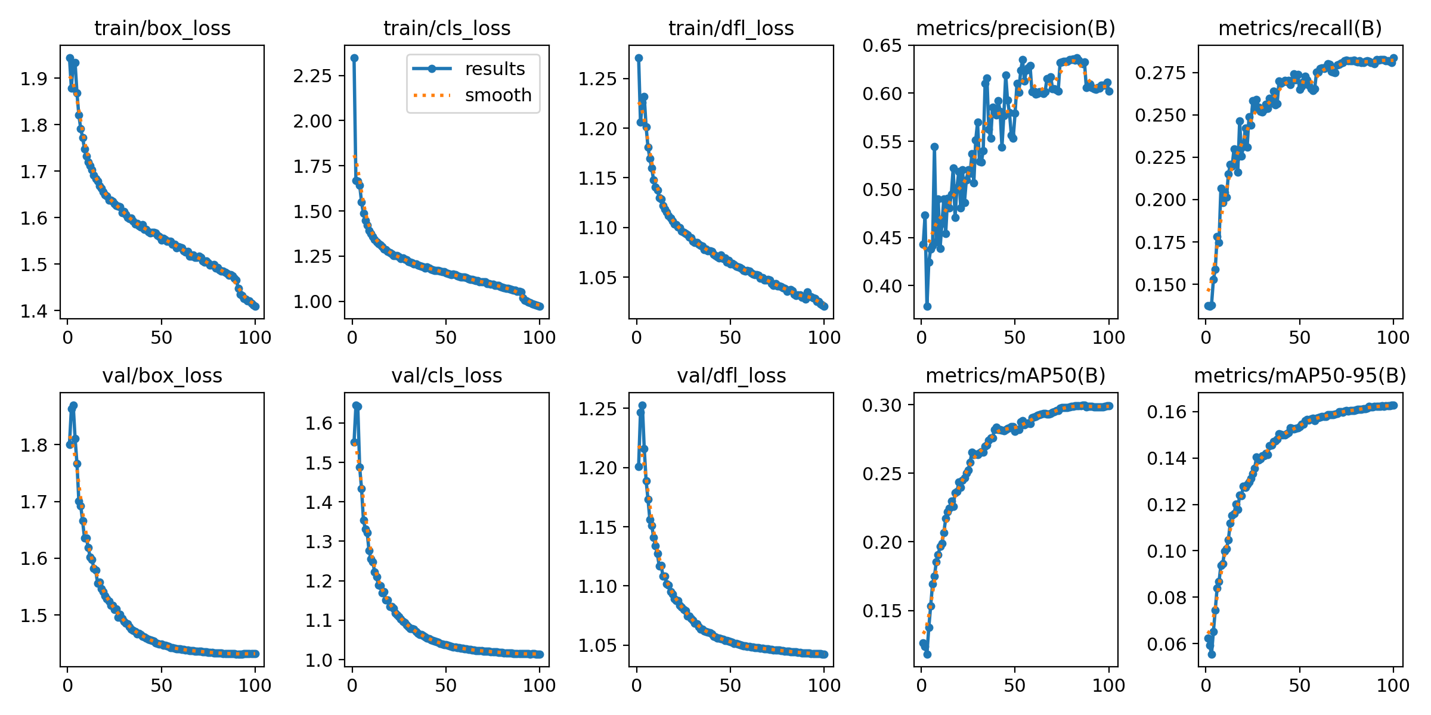
03. YOLO 학습 — 객체 탐지 (1차)
전체 29 클래스로 우선 학습 → 베이스라인 확보 (obstacle_v11n)
0.299
0.163
0.602
0.284
mAP@50
mAP@50-95
Precision
Recall
학습 설정 · 데이터
모델
YOLO11n
Epoch / Batch
100 / 16
Image size
416 × 416
클래스
29종 (이동체 13 + 고정체 16)
Train / Valid
17,218 / 4,304 장 (8:2)
프로젝트명
obstacle_v11n
7 / 19

Slide 8
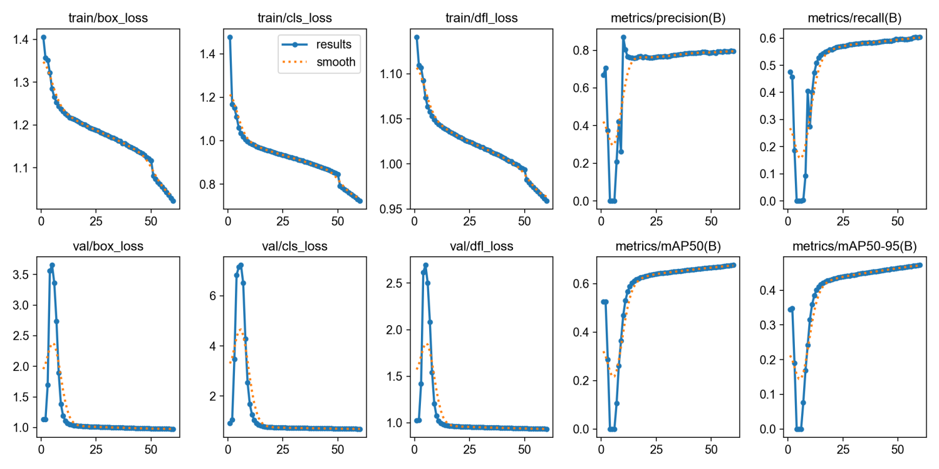
03. YOLO 학습 — 객체 탐지 (최종)
⭐ 최종 채택
데이터 추가 + 재학습 → 모든 지표 약 2배 개선 → 최종 채택
0.655
0.453
0.783
0.581
mAP@50
mAP@50-95
Precision
Recall
↑ x2.2
↑ x2.8
↑ x1.3
↑ x2.0
1차 대비 보강
보강 ①
학습 데이터 추가 확보
보강 ②
맨홀·연석 손상 라벨 집중
라벨 수
manhole 7,544 · curb 53,016
설정
YOLO11n · 50ep · 640px · b6
Image size
416 → 640 (해상도 ↑)
프로젝트
final_manhole_curb_640_clean
8 / 19

Slide 9
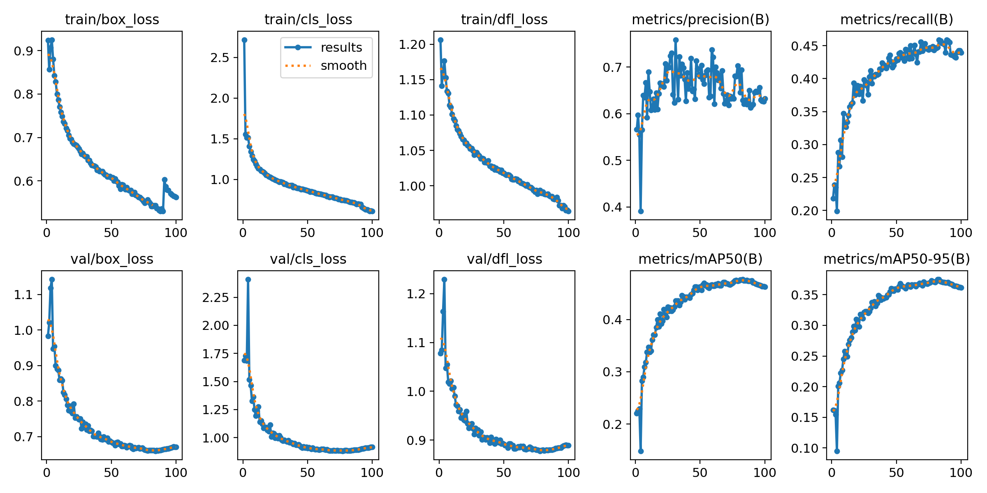
03. YOLO 학습 — 노면 (1차)
Bbox 방식으로 우선 학습 → 베이스라인 (surface_yolo11n)
0.463
0.362
0.632
0.440
mAP@50 (box)
mAP@50-95 (box)
Precision
Recall
학습 설정 · 데이터
모델
YOLO11n (Detection)
Epoch / Batch
100 / 16
Image size
416 × 416
클래스
21종 (보도/차도/위험구역 등)
Train / Valid
7,644 / 1,911 장 (8:2)
프로젝트명
surface_yolo11n
9 / 19

Slide 10
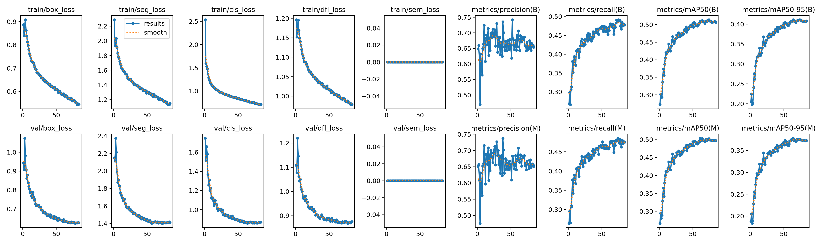
03. YOLO 학습 — 노면 세그 (최종)
⭐ 최종 채택
Bbox → Segmentation 전환 + 데이터 추가 → 최종 채택
0.541
0.426
0.612
0.524
mAP@50 (mask)
mAP@50-95 (mask)
Precision
Recall
↑ x1.17
↑ x1.18
≈ 동등
↑ x1.19
1차 대비 보강
보강 ①
학습 데이터 추가 확보
전환 ②
Detection → Segmentation
전환 ③
박스 → 픽셀 단위 마스크
전환 ④
Image 416 → 640 / AdamW
클래스
21종 (보도·차도·위험구역)
프로젝트
surface_seg_v2 (YOLO11n-seg)
10 / 19

Slide 11
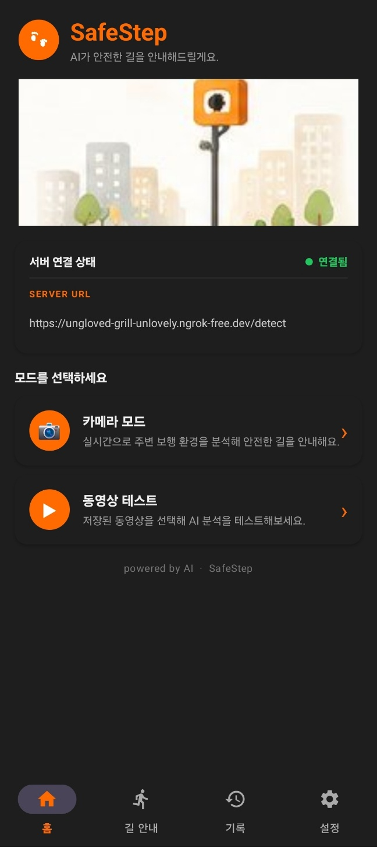
04. 서버 구현
FastAPI + PyTorch — 5개 엔드포인트 · ngrok HTTPS 자동 터널
1
YOLO 객체 탐지 + 신호등
사람·차·자전거·볼라드 + 신호등(HSV)
신호등은 3중 엄격 조건 (오탐 방지)
2
노면 세그멘테이션
25 클래스 · 좌/중/우 3구역 분석
계단 즉시 플래그 → POST /segment
3
거리·접근속도 추정
Depth-Anything-V2 백그라운드 워커
250ms 넘으면 자동 OFF (응답속도 유지)
4
성능 최적화
MD5 프레임 캐싱 (2초) · 프레임 스킵
LatencyTracker로 RTT/FPS 모니터링
5
LLM 음성 어시스턴트
Groq + Llama-3.1-8B (OpenAI 호환 API)
→ POST /assistant (다음 슬라이드)
11 / 19

Slide 12
04. LLM 음성 어시스턴트
화면 1.5초 길게 누르면 활성화 · Groq Llama-3.1-8B (OpenAI 호환) · 한국어 STT/TTS
1
내비게이션 음성 제어
"강남역 가줘" → Tmap 검색·경로 시작
"내비 그만" / "다시 길 찾아줘"
2
주변 객체 질의
"주변에 뭐 있어?"
→ 카메라 YOLO 결과 음성으로 요약
3
경로 진행 정보
"얼마나 남았어?" / "지금 어디야?"
→ 잔여 거리·시간·GPS 좌표
4
POI 검색 (Tmap)
"근처 화장실 찾아줘"
→ Tmap POI → 가장 가까운 곳 안내
5
Function Calling + 컨텍스트
LLM이 화면·위치·탐지 객체 고려해 도구 선택
설정에서 사용자 토글 ON/OFF 가능
12 / 19

Slide 13
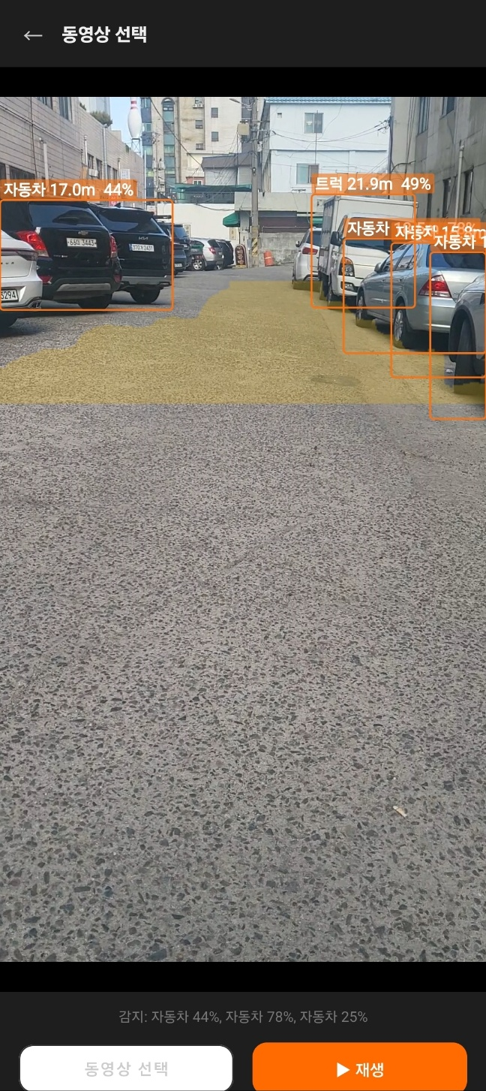
05. 앱 소개 — 보행 안전 기능
객체 · 노면 · 신호등 실시간 경고
1
방향별 음성 안내
왼쪽/정면/오른쪽 + 거리감
("매우 가까이" / "접근 중")
2
방향별 진동 패턴
왼쪽 짧짧긴 · 정면 긴짧긴
오른쪽 긴짧짧으로 차별화
3
노면 색상 오버레이
초록(보도) · 빨강(차도)
주황(위험) · 노랑(횡단보도)
4
차도·계단·신호등 즉시 경고
차도 진입 시 보도 이동 안내
계단 최우선 TTS · 신호등 색상 변화 경고
13 / 19

Slide 14
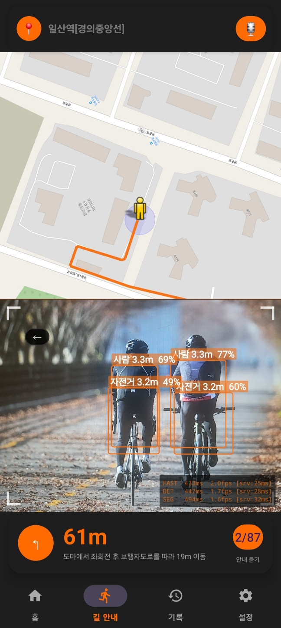
05. 앱 소개 — 내비게이션 · 인터랙션
Tmap 도보 내비 + 음성 명령 + 접근성
1
음성 목적지 입력
마이크 버튼 → STT → Tmap POI 검색
2
턴바이턴 + Heading-up
방향 전환·잔여거리·나침반 회전
3
경로 이탈 자동 재탐색
40m 이상 벗어나면 새 경로 자동 계산
4
음성 명령 (자연어)
"주변 알려줘" / "근처 화장실 찾아줘" 등
LLM 어시스턴트로 통합 처리
5
사용자 설정 + 실험 기능
TTS 속도·민감도·쿨다운·내비 거리
+ LLM·신호등 ON/OFF 토글
14 / 19

Slide 15

05. 시연
5가지 시나리오로 실제 보행 환경에서 SafeStep 테스트
1
사람 많은 거리
다중 객체 동시 감지
2
차+사람 골목길
복합 환경 · 접근속도 계산
3
신호등 + 횡단보도
HSV 색상 감지
4
차도 진입 반응
노면 인식 + 즉시 경고
5
계단·맨홀 (주의구역)
고정 위험물 · 최우선 TTS
15 / 19

Slide 16
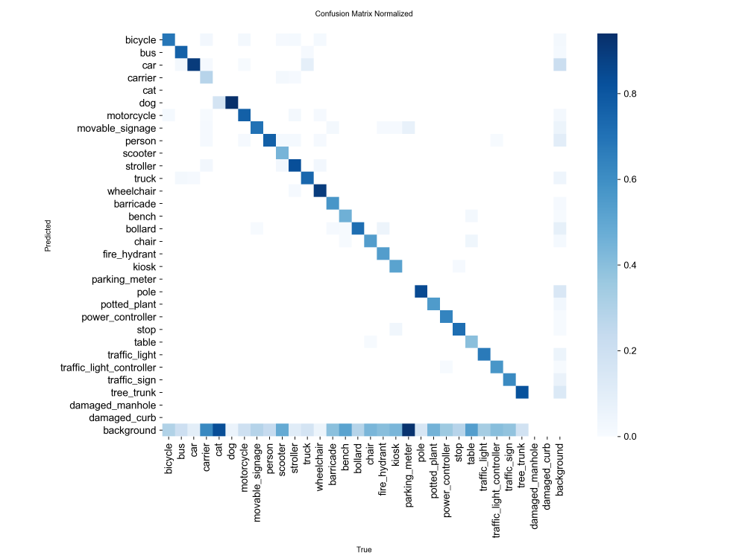
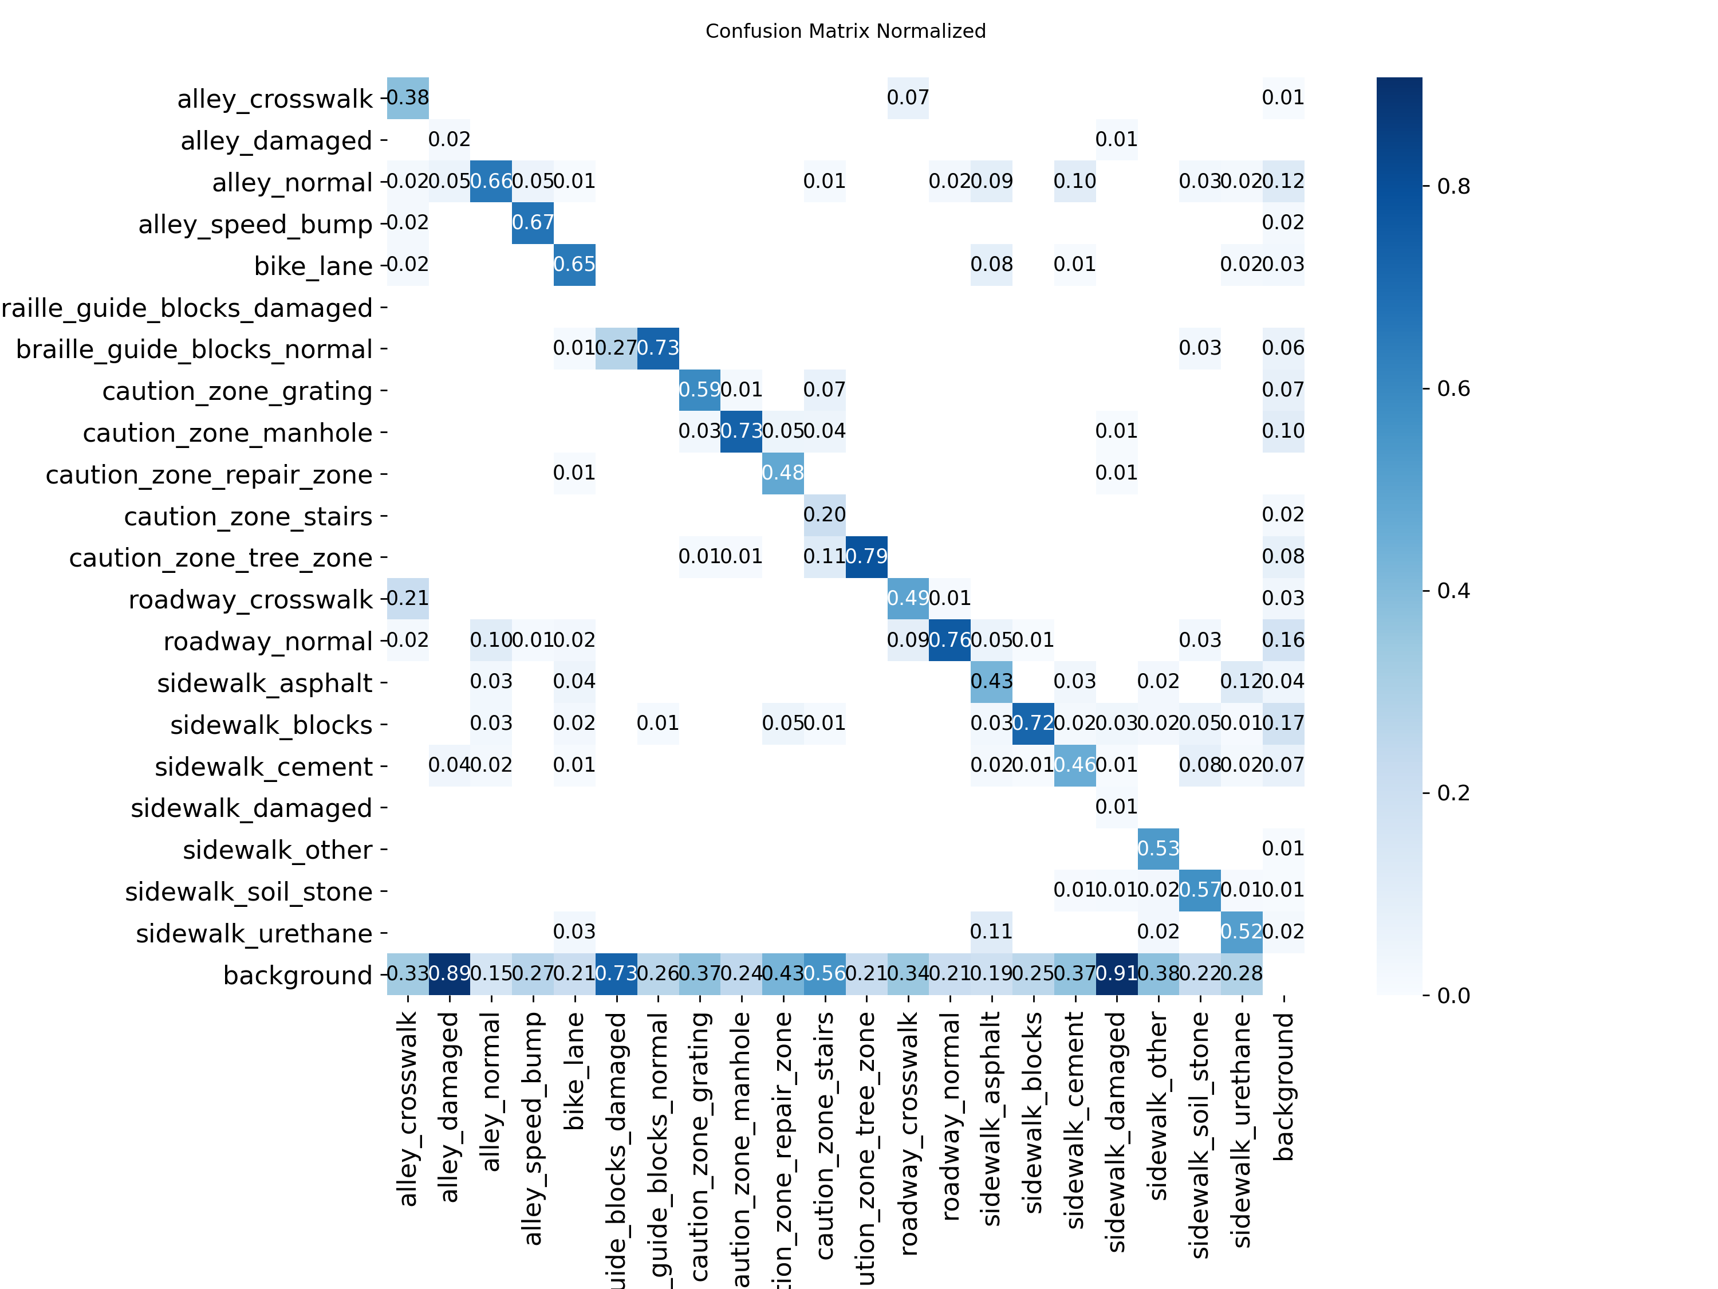
06. 평가 — 모델 성능
실시간 운영 성능 + 혼동 행렬 분석
~550 ms
~30 ms
~5.3 FPS
8 % / 10분
End-to-end 지연
서버 처리 시간
추론 속도
배터리 소모율
촬영 → TTS 발화 (RTT 평균)
/detect 추론 (proc_ms)
FAST+DET+SEG 합산
실측 (카메라+GPS+서버 통신)
객체 탐지 — Confusion Matrix
노면 세그 — Confusion Matrix
16 / 19

Slide 17
06. 평가 — 시연 시나리오별 분석
앞 슬라이드 영상에서 5가지 시나리오 각각의 성능 측정
#
시나리오
코멘트
등급
1
사람 많은 거리
대부분 인식 양호, 앉거나 숙인 자세는 놓치는 경우 있음
B
2
차+사람 골목길
차량·사람 동시 처리, 정지된 차량도 회피 안내 정확
A
3
신호등 + 횡단보도
신호 있는 곳은 정상 작동, 신호 없는 곳에서도 오탐 발생
C
4
차도 진입 반응
차도를 골목길로 오인식 → 진입 경고 안내 누락
D
5
계단·맨홀 (주의구역)
계단·맨홀 모두 대부분 정상 인식
A
종합
일반 보행·차량·노면 인식은 안정적, 신호등 오탐과 차도 분류가 향후 과제
B
17 / 19

Slide 18
06. 한계 및 향후 과제
⚠ 현재 한계
→ 향후 과제
서버 의존 구조
네트워크 끊기면 객체 탐지 불가
네트워크 지연 (RTT)
LTE/Wi-Fi 환경에 따라 응답 시간 편차
Recall 0.58 — 미탐지 가능성
안전 관련 앱이라 더 높여야 함
신호등 인식률 낮음 (기본 OFF)
yolov8n COCO 한국 신호등 미학습
→ 사용자 설정 토글로 선택적 활성화
온디바이스화
TFLite/PyTorch Mobile로 서버 의존 제거
한국 신호등 데이터 추가 학습
수직형 신호등·화살표 신호 대응
더 큰 모델 시험
YOLO11s/m으로 Recall 향상 검증
사용자 피드백 반영
실제 시각장애인 대상 사용성 테스트
18 / 19

Slide 19
Q & A
질문해 주세요
감사합니다.

Slide 20
참고자료
발표 중 사용된 기준·정책 요약
📊 시연 평가 등급 기준
🛠 사용 기술 · 모델 · 데이터
A
정확
의도된 안내가 정확히 발화됨
객체 탐지
YOLO11n (50ep · 640px)
노면 세그
YOLO11n-seg (50ep · 640px)
B
양호
작동은 하나 일부 미흡 (지연·놓침)
거리 추정
Depth-Anything-V2-Metric-Small
C
보통
절반 정도만 인식, 개선 여지 있음
신호등 (선택)
yolov8n COCO + OpenCV HSV
음성 어시스턴트
Groq Llama-3.1-8B (OpenAI 호환)
D
미흡
거의 작동 안 함
내비게이션
Tmap API (도보 경로)
외부 접속
ngrok HTTPS 터널
데이터셋
AI Hub 인도보행 영상 (29+21 클래스)
📌 신호등 기능은 한국 신호등 미학습으로 기본 OFF · 사용자 설정에서 활성화 가능

